Slide 1
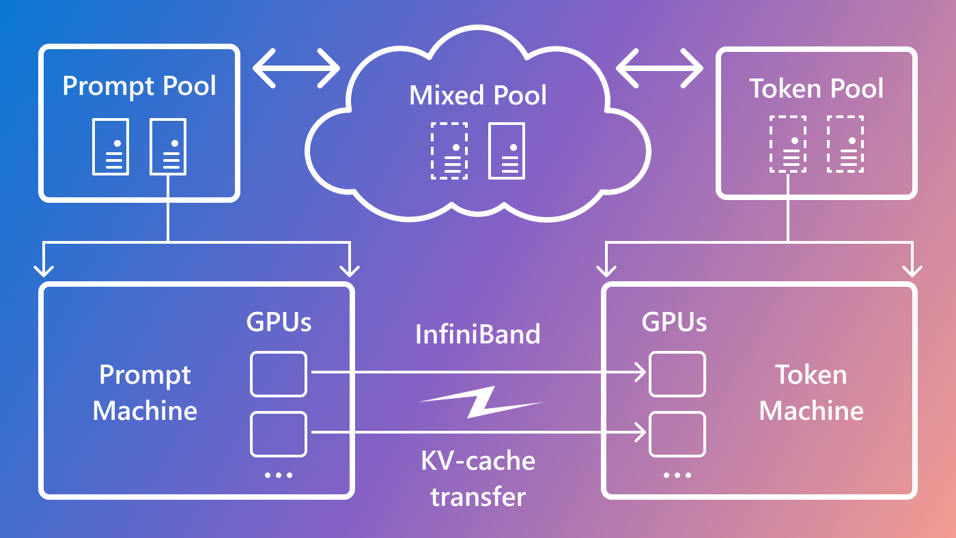

大模型推理框架
ZOMI

Slide 2
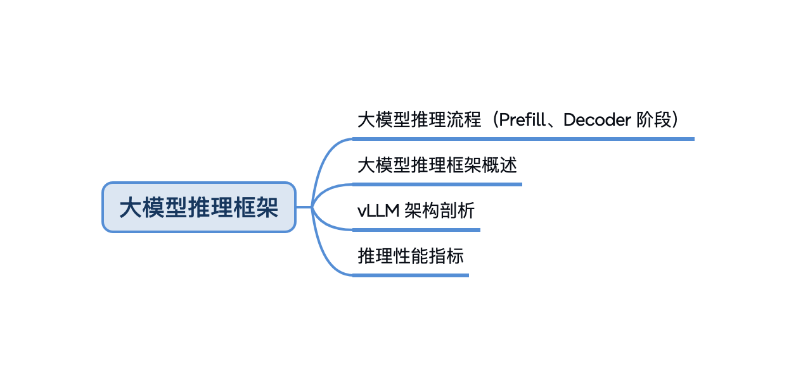
大模型推理

Slide 3
目录
业界大模型推理框架
Huggingface TGI
vLLM
SGLang
LMDeploy
性能对比
小结与思考

Slide 4
Question
到底是大模型推理框架？还是大模型推理引擎？还是大模型推理服务呢？

Slide 5
Question
大模型推理加速的目的是什么？用什么目标牵引设计一个好的大模型推理框架？
大模型推理加速目标：高吞吐、低延迟。

Slide 6
01
有哪些大模型推理框架

Slide 7
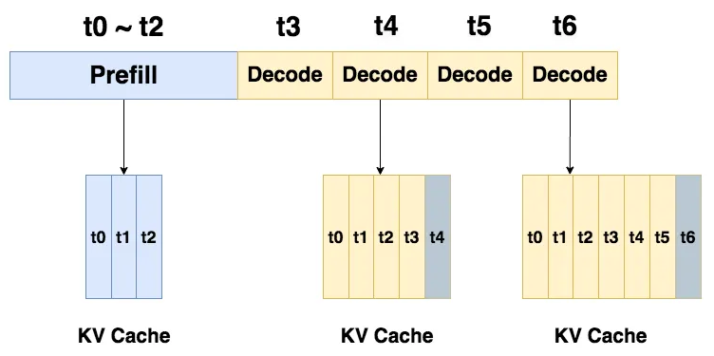
LLM 推理框架
开源大模型推理框架从 2024 年由 “非常粗糙，但是能用” 阶段迈入到了 “好用，稍微有那么点粗糙” 的阶段，正在快速发展

Slide 8
Question
为什么说从长远的一个视角看如今的开源引擎实际上都还是比较粗糙？
社区充满活力，快速探索中
LLM 新技术更新太快，推理框架承受太多
AI 推理框架要支持日新月异新模型和新硬件
可能涉模型结构、计算策略、调度策略、存储策略、硬件加速等

Slide 9




主流推理框架现状
sglang
TGI
LLMDeploy
VLLM

Slide 10
厂商自配的推理框架
MindIE
https://www.hiascend.com/software/mindie
TensorRL-LLM

Slide 11
02
Huggingface
TGI

Slide 12

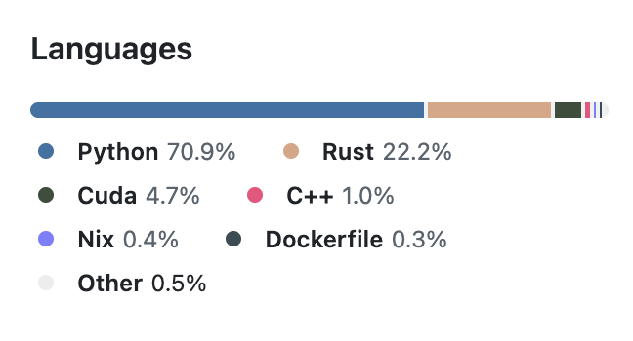
TGI
https://github.com/huggingface/text-generation-inference

Slide 13
TGI
tgi 宣称使用 pagedattn，吞吐性能一般，预分配显存时浪费严重 ，batch_size 无法增长
tgi 的 cpu 和 gpu 调度串行模型，导致 cpu 调度计算时候 gpu 闲置，导致吞吐性能变差
tgi 使用 rust 来实现调度逻辑，导致广大 python 开发者效果无法快速上手
开发人员投入不够，版本更新太慢，大模型推理新功能上线慢

Slide 14
02
vLLM

Slide 15
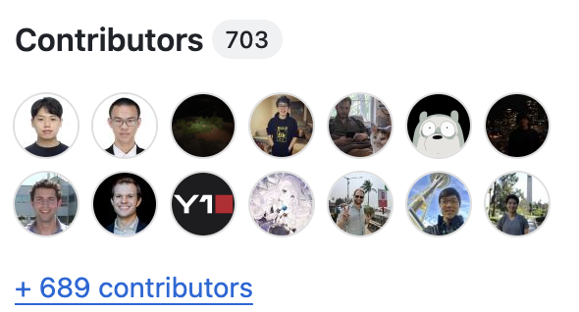
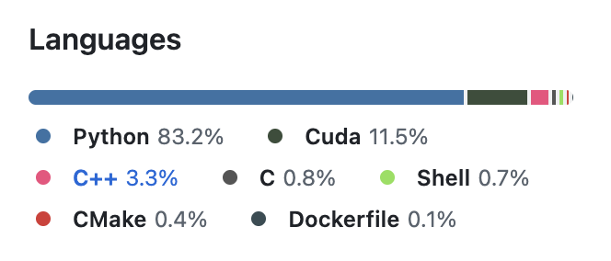
VLLM
https://github.com/vllm-project/vllm

Slide 16
VLLM
原本只作为 pagedattn 开源实现，但发展到今天已经成为 llm 推理框架的标杆了
优势：
UCB，有着大量且稳定的开发者，作者基本为在读博士生，github 上 Contributors 最多，vllm 开发人员投入最高。因此 vllm 对模型支持和硬件支持都是最完善，以及各种功能也往往是最齐全的
社区活跃度最高，github 上 issue 和 pr 都很多。大量 paper 都是以 vllm 作为 baseline 来开发 demo，因此各种新技术的引入 vllm 是具有更大优势的
基础的各种优化以及进阶的权重量化、kv压缩、speculate decode、chunked prefill、promot cache、constrainted decoding等功能都是完备的

Slide 17
VLLM
原本只作为 pagedattn 开源实现，但发展到今天已经成为 llm 推理框架的标杆了
缺点：
v0.6.0 前 vllm 中 cpu 和 gpu 调度串行，导致 cpu 计算时候 gpu 闲置，让吞吐变差
合入功能太多，vllm 高负载下 gpu 利用率甚至会降低到50%左右~
代码臃肿复杂，导致定制性的二次开发变得非常困难

Slide 18
03
SGLang

Slide 19

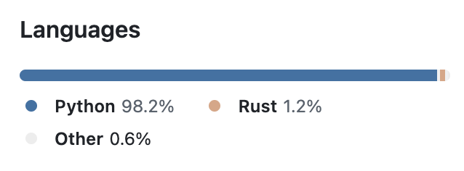
sglang
https://github.com/sgl-project/sglang

Slide 20
sglang
借鉴 lightllm 推理框架，优势：
sglang 吞吐性能最优，通过多进程 zmp 传输中间数据来 cover 掉 cpu 开销，高负载下 gpu 利用率可以到80%以上
sglang 代码可拓展性很高，主流功能都有支持的情况下，代码比 vllm 清晰简单很多，对于二次开发来说是很重要的
sglang 开源维护者积极地回复 issue。而且开发节奏快，有些功能还不太完善地方下一个版本基本马上就更新了

Slide 21
04
LMDeploy

Slide 22
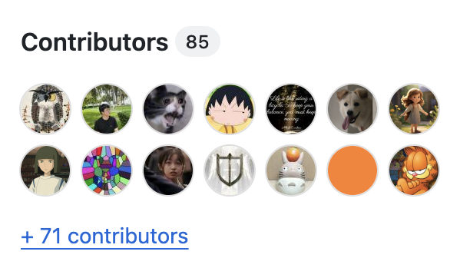
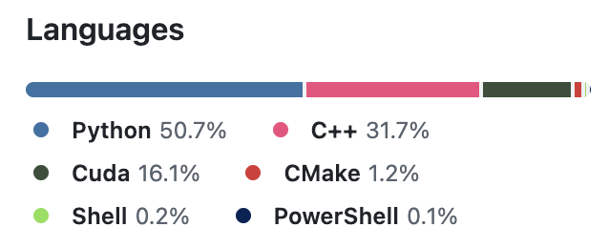
lmdepoloy
https://github.com/InternLM/lmdeploy

Slide 23
lmdepoloy
上海人工智能实验室团队开发，优势：
相比 vllm 和 sglang 的 python 实现，lmdeploy 调度和执行 runtime 代码使用了 C++ 实现
cpu 调度策略优，高负载下 gpu 利用率稳定在 95%
对多模态模型支持很好，支持大量的多模态模型
对国内GPU厂商的硬件支持较好

Slide 24
lmdepoloy
开发人员太少，功能比 vllm 和 sglang 来说还是少了挺多重要的功能
纯 python 实现 LLM 推理框架够用，推理框架引入 C++ 和 rust 是否利大于弊不好说
AI 场景 python 开发效率比其他语言优势大太多

Slide 25
05
性能对比

Slide 26
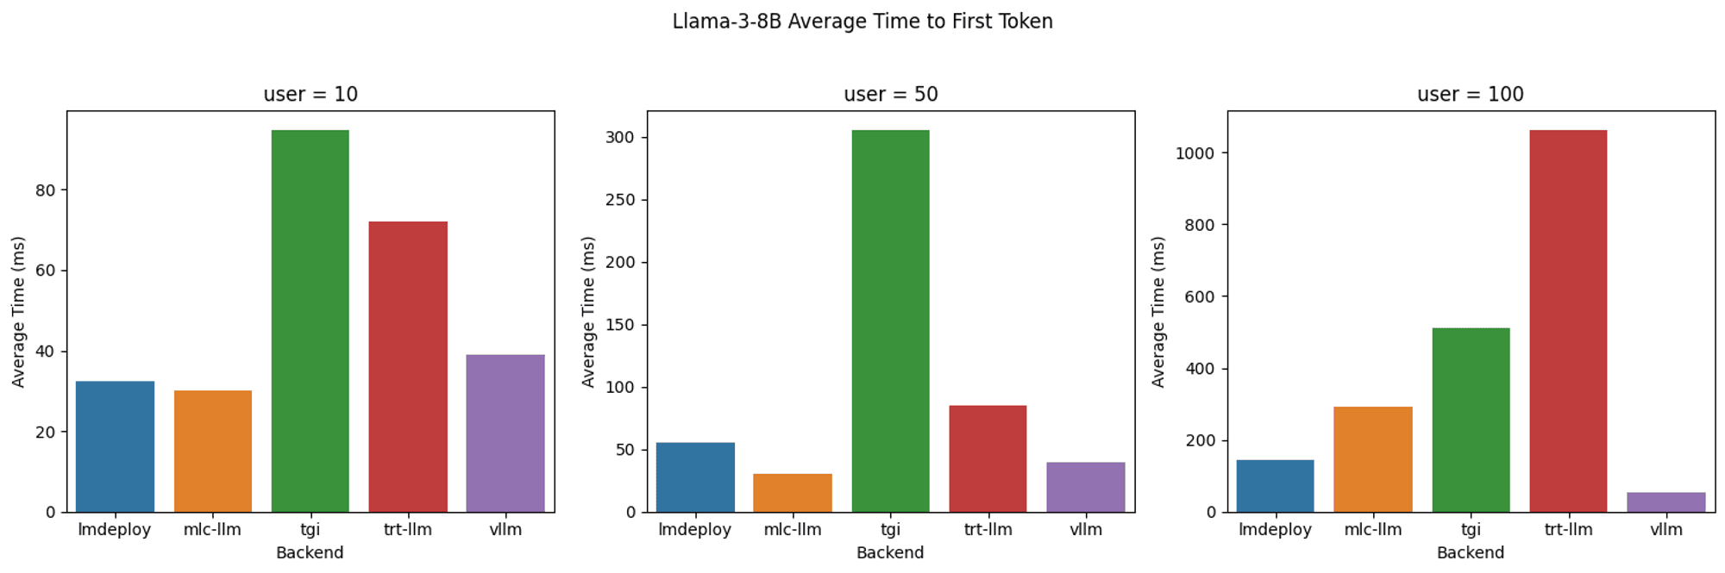
性能分析
Llama 3 8B: Time to First Token (TTFT) of Different Backends

Slide 27
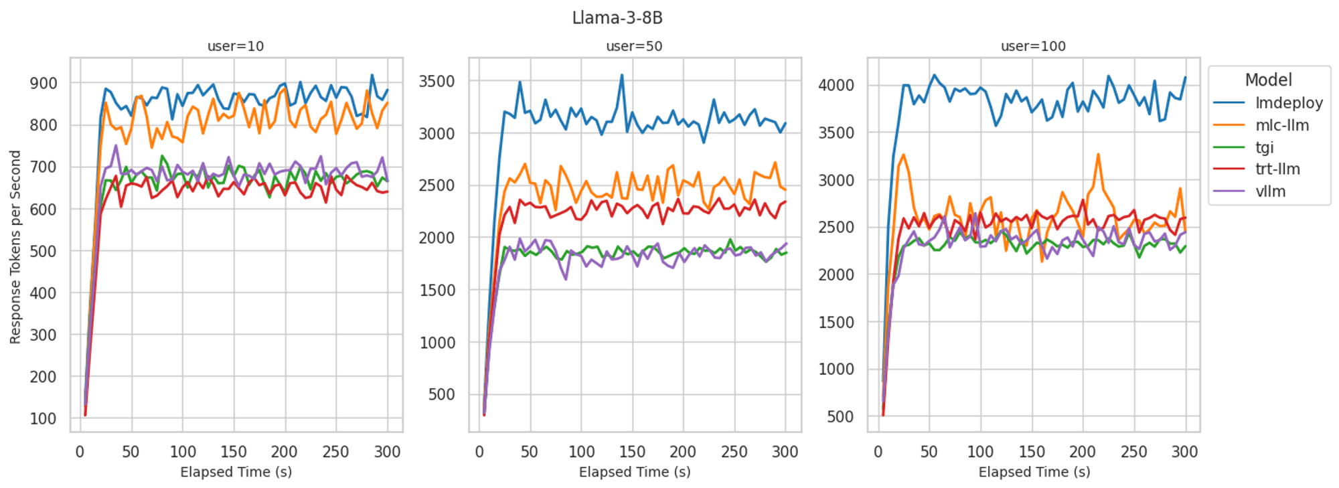
性能分析
Llama 3 8B: Token Generation Rate of Different Backends

Slide 28
性能分析
Llama 3 70B Q4: Time to First Token (TTFT) of Different Backends

Slide 29
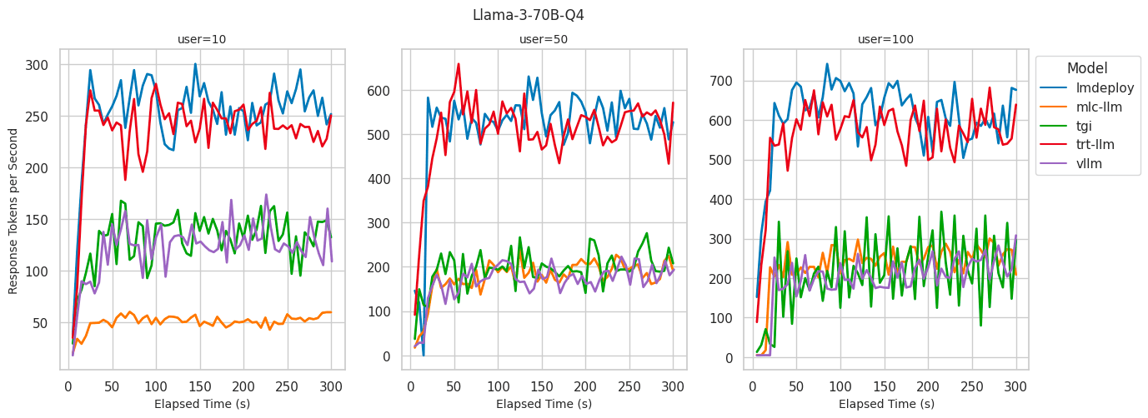
性能分析
Llama 3 70B Q4: Token Generate Rate of Different Backends

Slide 30
06
小结与思考

Slide 31
LLM 推理框架分析
 | LMDeploy | TensorRT-LLM | vLLM | MLC-LLM | TGI
Quantization | Supports 4-bit AWQ, 8-bit quantization, and 4-bit KV quantization. | Supports quantization via modelopt, and note that quantized data types are not implemented for all the models. | Users need to quantize models with AutoAWQ or find pre-quantized models on HF. Performance is under-optimized. | Supports 3-bit and 4-bit group quantization. AWQ quantization support is still experimental. | Supports AWQ, GPTQ, and bits-and-bytes quantization.
Models | About 20 models supported by TurboMind engine. | 30+ models supported | 30+ models supported | 20+ models supported | 20+ models supported
Hardware | Only optimized for Nvidia CUDA | Only supports Nvidia CUDA | Nvidia CUDA, AMD ROCm, AWS Neuron, CPU | Nvidia CUDA, AMD ROCm, Metal, Android, IOS, WebGPU | Nvidia CUDA, AMD ROCm, Intel Gaudi, AWS Inferentia

Slide 32
Question
这么多 LLM 推理框架应该怎么选？
不具备二次开发能力，想要快速部署开箱即用，vllm 是最好选择
国内 GPU 厂商硬件或者是部署多模态模型，lmdeploy 是不错选择
对性能有极致追求，团队具备很强二次开发能力，sglang 最好选择

Slide 34
https://www.omrimallis.com/posts/understanding-how-llm-inference-works-with-llama-cpp/
https://www.databricks.com/blog/llm-inference-performance-engineering-best-practices
SARATHI: Efficient LLM Inference by Piggybacking Decodes with Chunked Prefills

